Slide 1
人教版小学数学一年级上册
第八单元 20以内的进位加法
8.1 5、4、3加几
MENTAL HEALTH COUNSELING PPT
讲解人：xippt 时间：2020.6.1

Slide 2
情景导入
你是怎样快速算出来的？
9+5= 9+3= 8+5= 8+3= 9+4=
14
12
13
11
13
9+2= 8+4= 7+5= 6+6= 6+8=
11
12
12
12
14
7+6= 7+8= 9+6= 9+9= 8+8=
13
15
15
18
16

Slide 3
探究新知
怎样想能很快说出得数？
5 ＋ 7 ＝
5 ＋ 8 ＝
4 ＋ 8 ＝
3 ＋ 9 ＝

Slide 4
探究新知
拆大数，凑小数
5 ＋ 7 ＝
5 ＋ 8 ＝
12
13
5
2
5
3
10
10
4 ＋ 8 ＝
12
3 ＋ 9 ＝
12
6
2
7
2
10
10

Slide 5
探究新知
拆小数，凑大数
5 ＋ 7 ＝
5 ＋ 8 ＝
12
13
2
3
3
2
10
10
4 ＋ 8 ＝
12
3 ＋ 9 ＝
12
2
2
2
1
10
10

Slide 6
探究新知
交换加数的位置，和不变
12
13
7 ＋ 5 ＝
8 ＋ 5 ＝
5 ＋ 7 ＝
12
5 ＋ 8 ＝
13
8 ＋ 4 ＝
3 ＋ 9 ＝
12
12
4 ＋ 8 ＝
9 ＋ 3 ＝
12
12

Slide 7
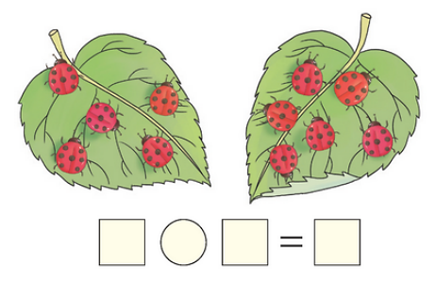
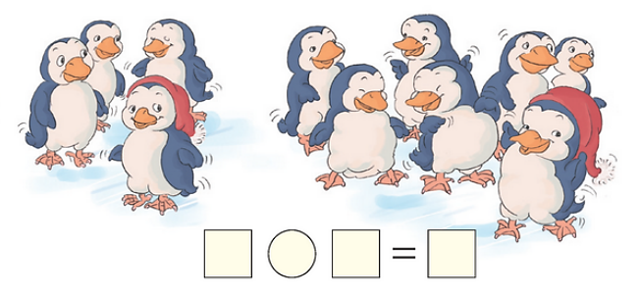
巩固练习
做一做
5
+
6
11
4
+
7
11

Slide 8
巩固练习
做一做
9 + 5 =
5 + 9 =
9 + 4 =
4 + 9 =
14
13
14
13
8 + 3 =
3 + 8 =
9 + 2 =
2 + 9 =
11
11
11
11

Slide 9
巩固练习
做一做
6 =
11
7 =
11
7 =
12
8 =
11
5 +
4 +
8 =
12
3 +
8 =
13
9 =
12
9 =
14
9 =
13

Slide 10
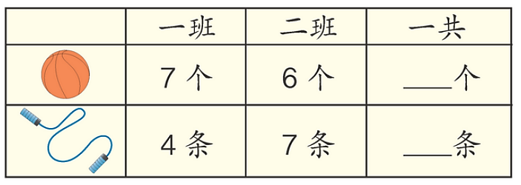
巩固练习
算一算两种体育用品各有多少。
13
11

Slide 11
版权声明
感谢您下载xippt平台上提供的PPT作品，为了您和xippt以及原创作者的利益，请勿复制、传播、销售，否则将承担法律责任！xippt将对作品进行维权，按照传播下载次数进行十倍的索取赔偿！
1. 在xippt出售的PPT模板是免版税类(RF:
Royalty-Free)正版受《中国人民共和国著作法》和《世界版权公约》的保护，作品的所有权、版权和著作权归xippt所有,您下载的是PPT模板素材的使用权。
2. 不得将xippt的PPT模板、PPT素材，本身用于再出售,或者出租、出借、转让、分销、发布或者作为礼物供他人使用，不得转授权、出卖、转让本协议或者本协议中的权利。

Slide 12
课堂小结
这节课你学会了什么？

Slide 13
人教版小学数学一年级上册
第八单元 20以内的进位加法
感谢你的聆听
MENTAL HEALTH COUNSELING PPT
讲解人：xippt 时间：2020.6.1

